Slide 1
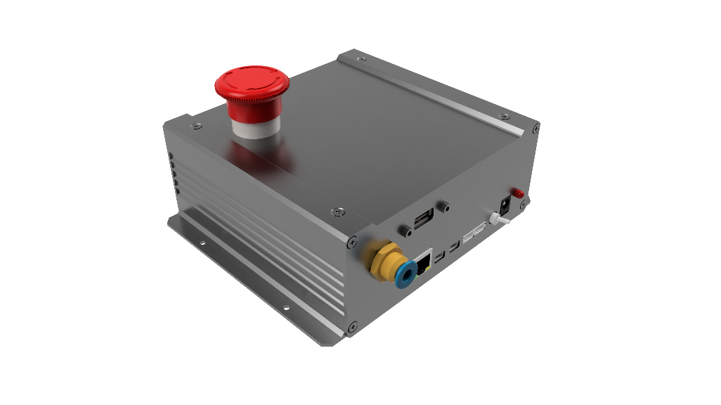
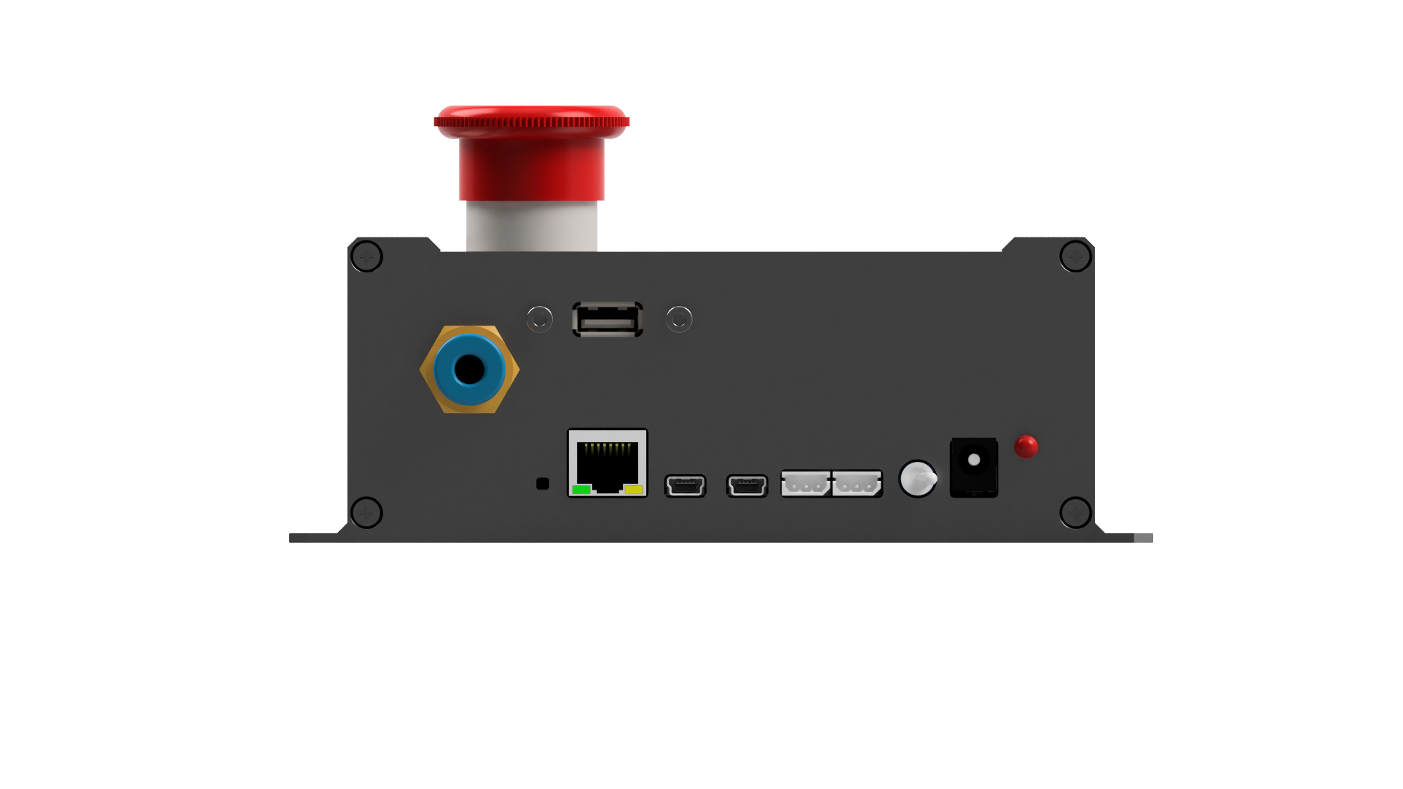
СУ РТК – контроллер управления
Интерфейсы:
Mini USB – 2 шт.
DXL – 2 шт.
Ethernet – 1 шт.
Фитинг – 1 шт.
Дополнительные выводы:
Питание – 12 В
Тумблер питания – 1 шт.
Светодиод питания – 1 шт.
Dead man’s switch
8
4
3
5
7
1
2
6

Slide 2
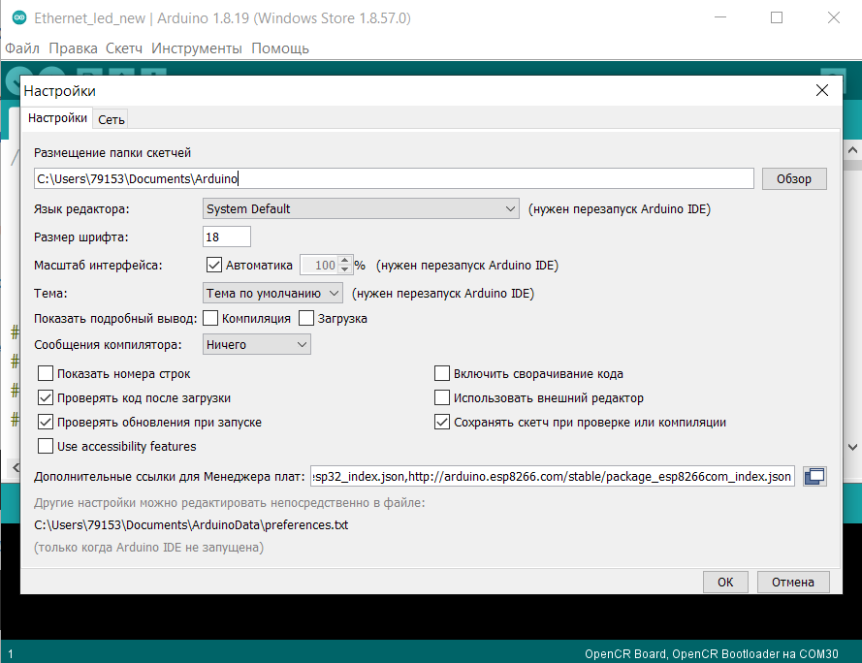
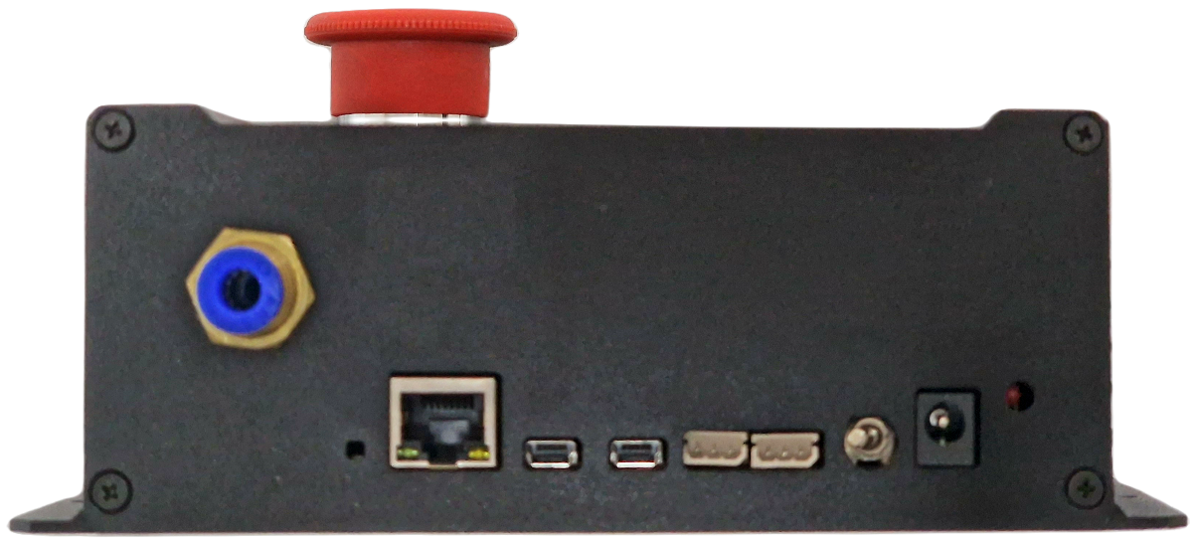
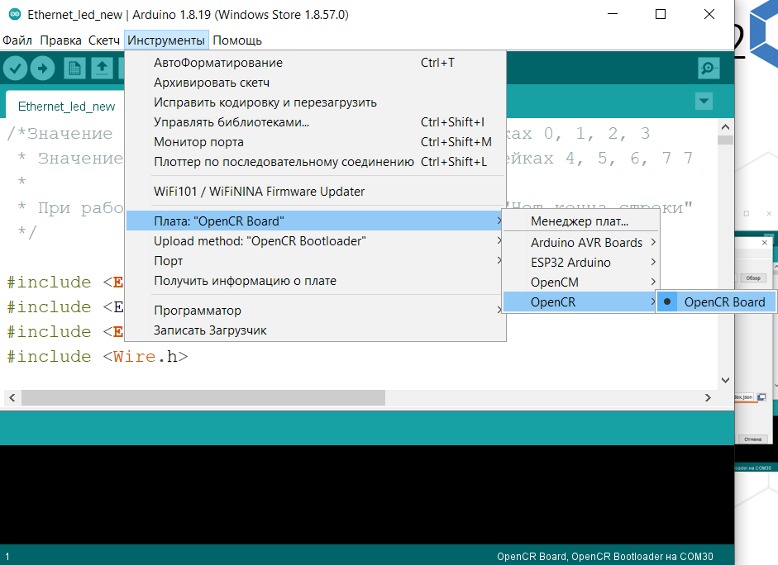
Встроенный контроллер на базе STM32
Настройка контроллера
Подключения к контроллеру по USB
Подключение к контроллеру по DXL

Slide 3
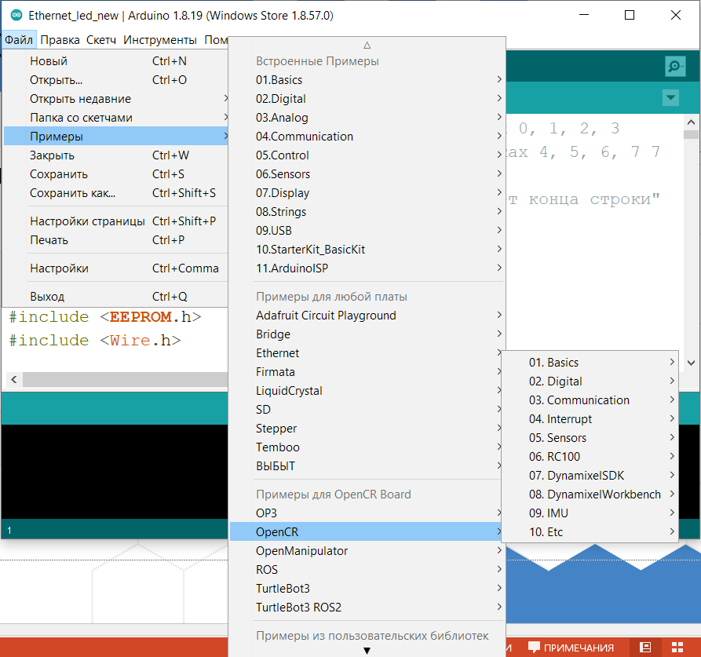
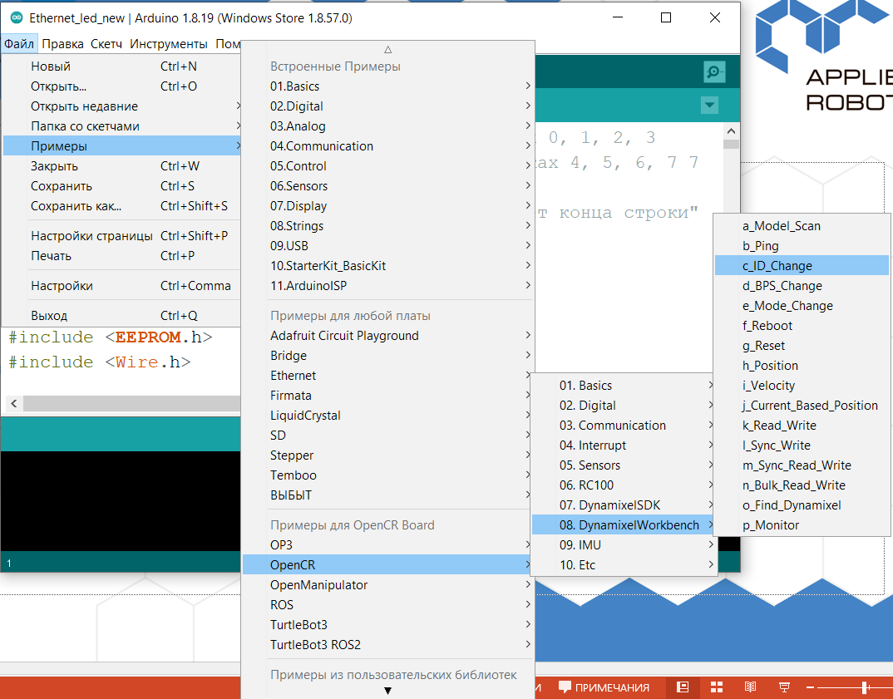
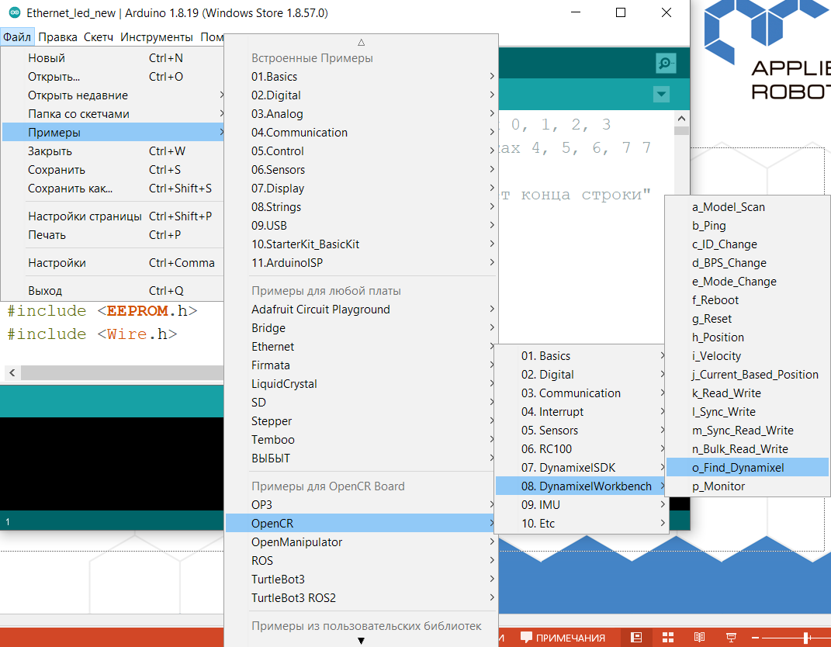
Примеры для контроллера
Смена ID устройства
Поиск устройства Dynamixel

Slide 4

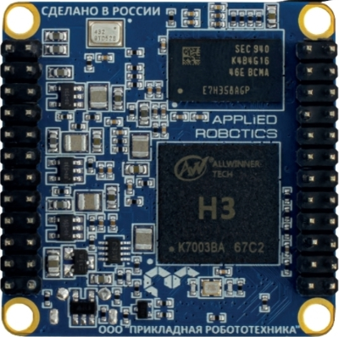
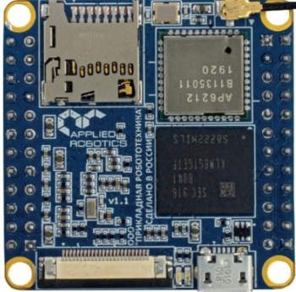
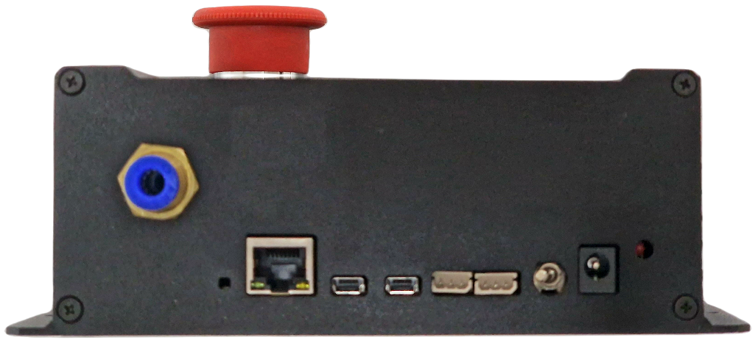
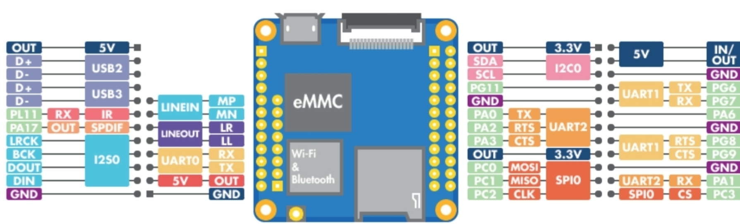
NanoPi-AR - микрокомпьютер со встроенной ОС Linux
Внешний вид NanoPi-AR
Интерфейсы:
Подключение к NanoPi по USB
Подключение к NanoPi по DXL
Назначение линий штыревых разъемов
Подключение к NanoPi по Ethernet

Slide 5

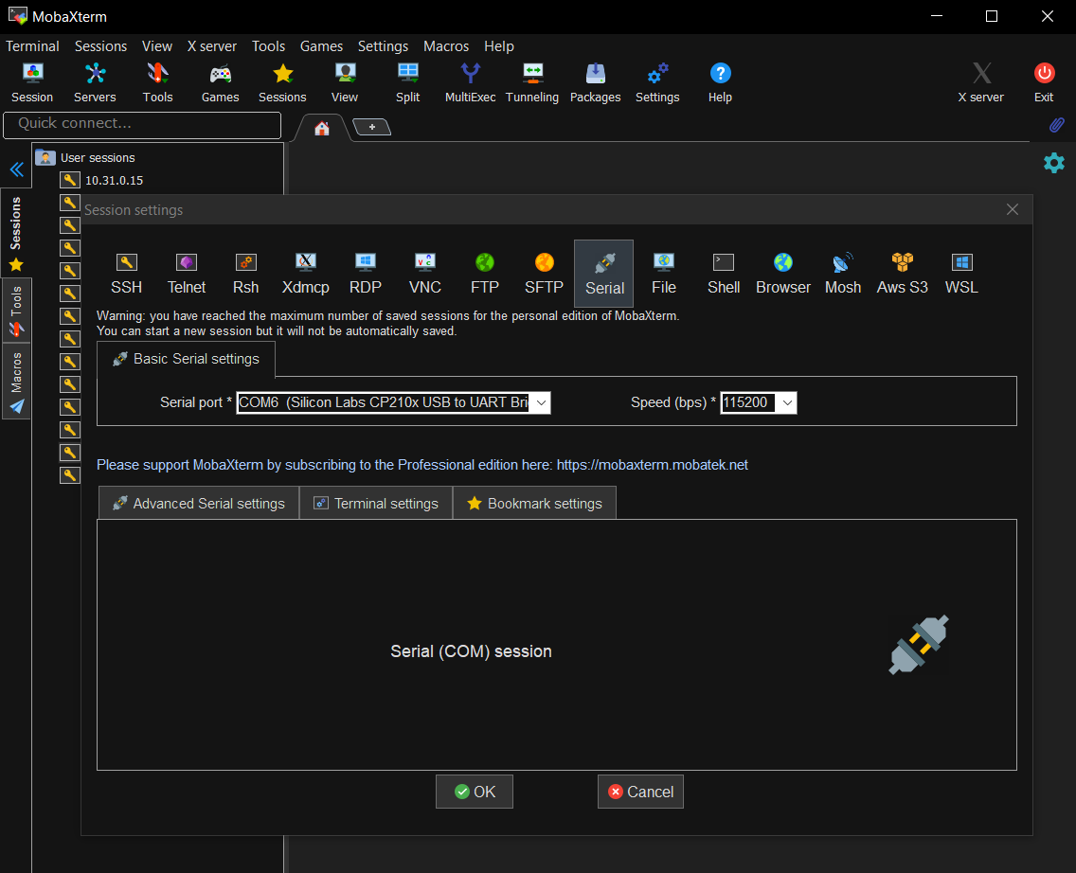
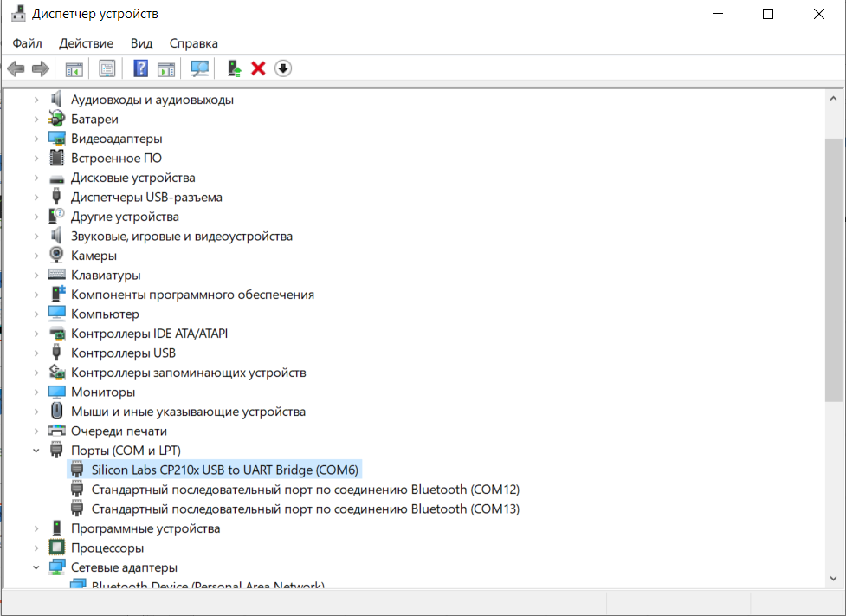
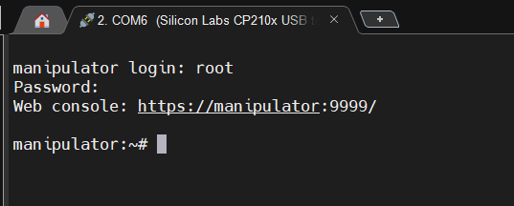
Подключение к NanoPi-AR
1. Скачать
3. Открыть MobaXterm -> вкладка Session -> вкладка Serial. Ввести COM-порт и скорость передачи данных
Подключение по Serial-порту
Подключиться к левому порту USB
Узнать в диспетчере устройств COM-порт
4. Ввести логин – root, пароль – 12345

Slide 6
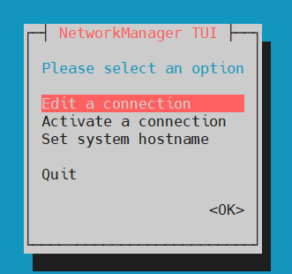
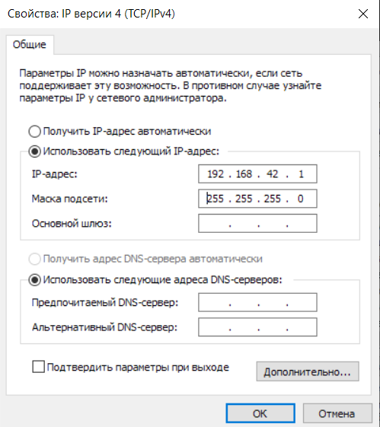
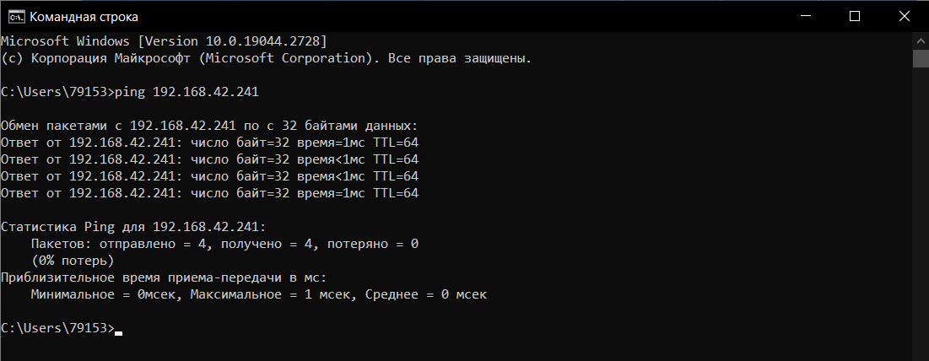
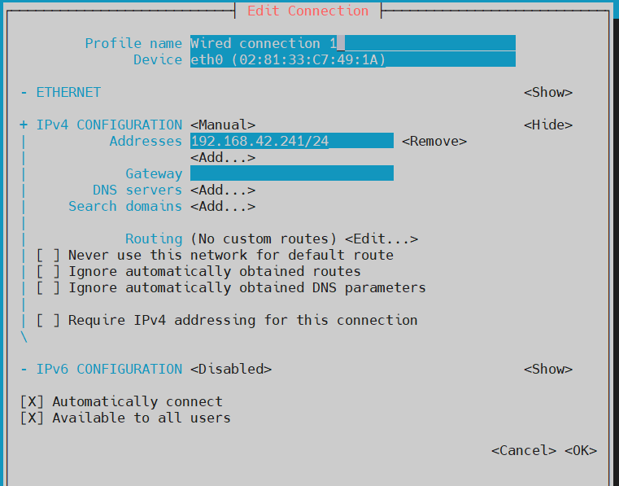
Настройка сети NanoPi-AR
1. Ввести команду в терминале: nmtui
Настройка IP адреса ПК пользователя
Проверка соединения
2. Edit connection -> Wired connection 1
Сетевое имя контроллера: manipulator.local
Порт: 9999
Adresses – IP адрес контроллера. Его можно заменить.
Подключаемые устройства должны быть в одной подсети.

Slide 7
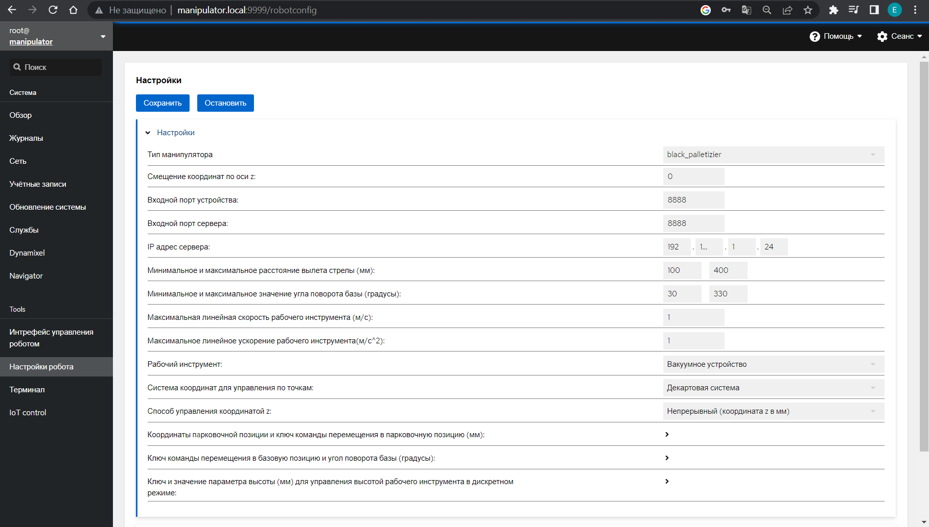
Подключение к веб-интерфейсу

Slide 8
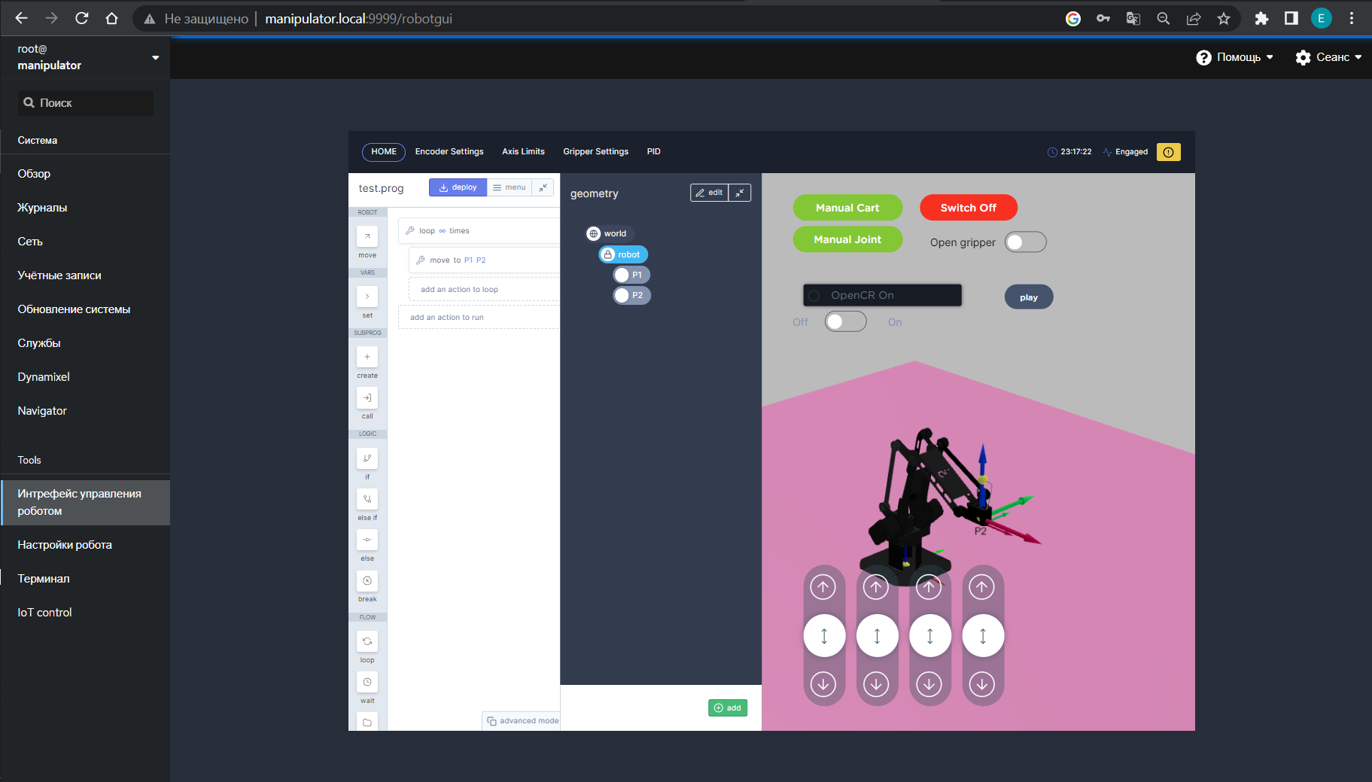
Подключение к веб-интерфейсу

Slide 9
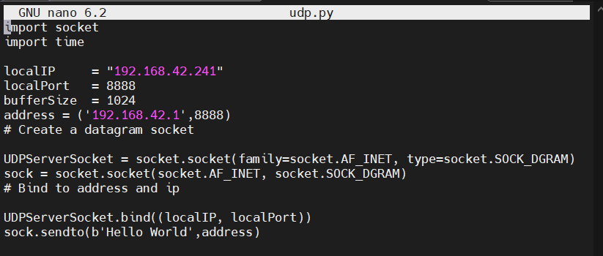
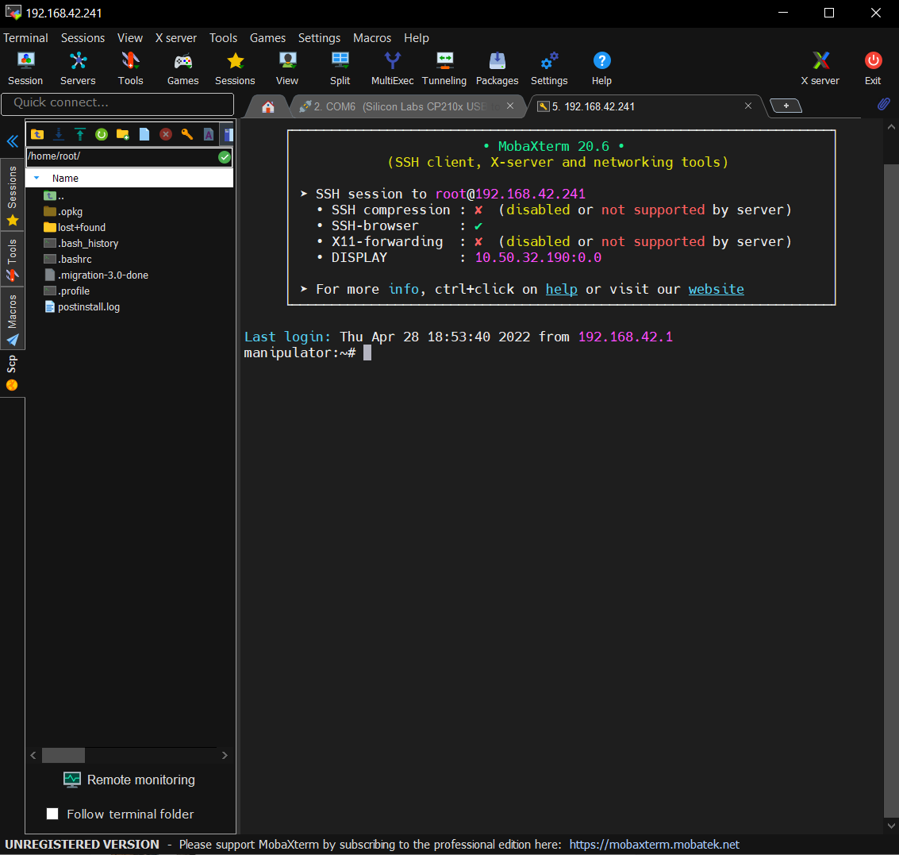
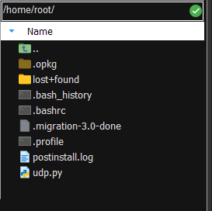
Работа с устройствами через скрипт
Скрипт по отправке сообщения через протокол UDP
Подключение к NanoPi-AR по SSH
Залить скрипт на устройство и запустить с помощью команды: python udp.py
Сообщение получено на стороне клиента

Slide 10
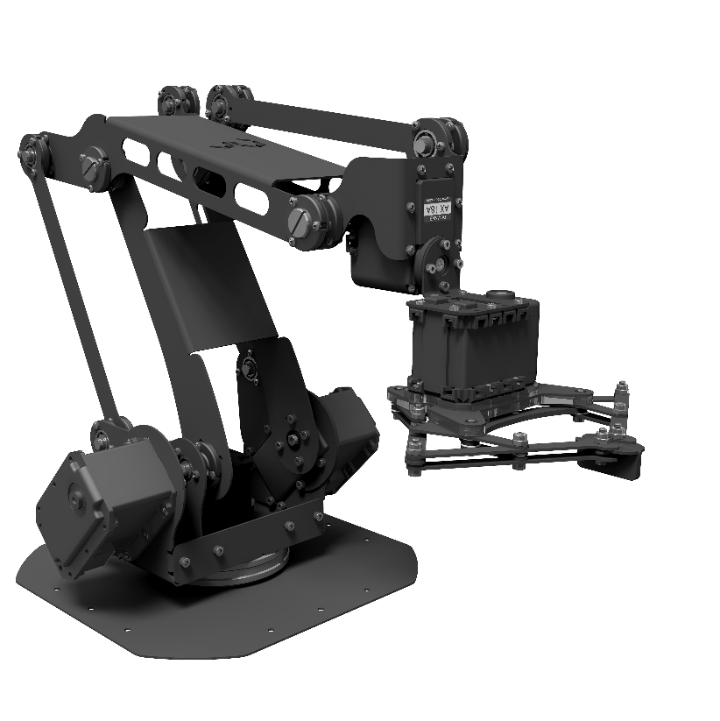
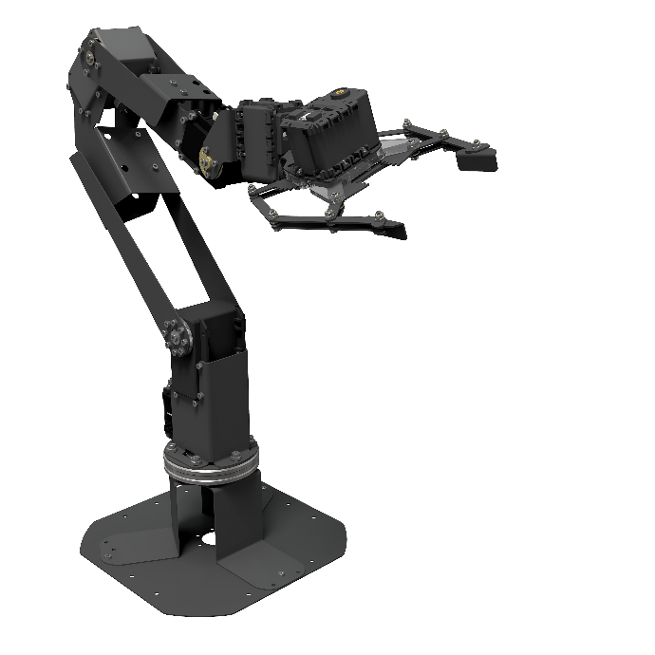
Виды роботов-манипуляторов
Манипулятор с плоско-параллельной кинематикой (паллетайзер)
Манипулятор с угловой кинематикой
Команды для управление манипулятором:
p:200:0:0:1#
'p' - palletizer manipulator
'p : coord. X : coord. Y : 0/1 - down/up gripper : 0/1 - switch off/on pump#'
Команды для управление манипулятором:
g:200:0:0:0:0#
‘g’ – angle manipulator
'g : coord. X : coord. Y : coord. T : 0/1 - down/up gripper : 0/1 - switch off/on pump#'

Slide 11
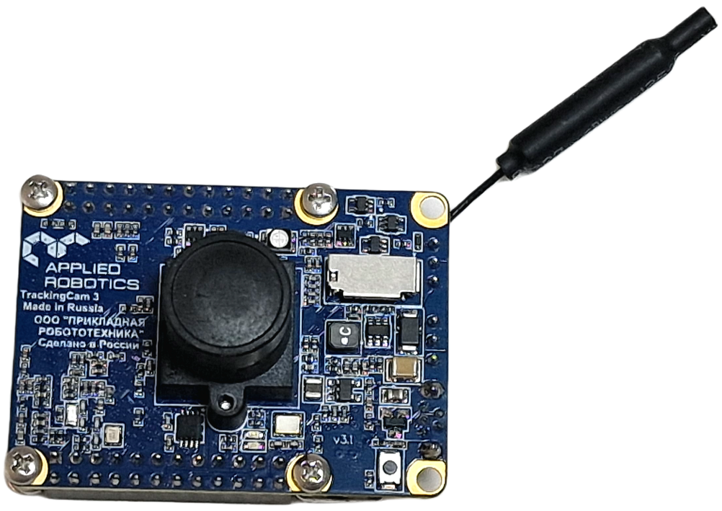
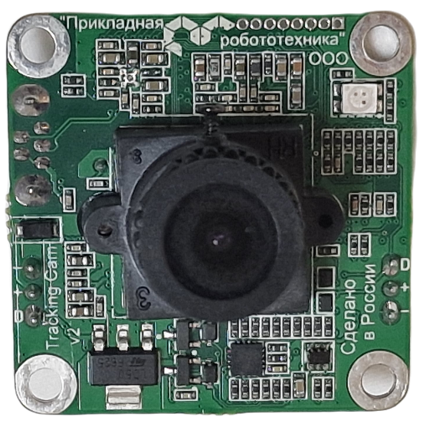
Смарт камера - TrackingCam
TrackingCam v.2
TrackingCam v.3
Готовый набор ПО для распознавания объектов по цвету и форме. По обратной связи присылает набор параметров распознанного объекта, например координаты, площадь, идентификатор
Работает через интерфейс DXL и Ethernet.
Настройка производится через веб-интерфейс.
Работает через интерфейс DXL
Настройка производится через графический интерфейс.

Slide 12
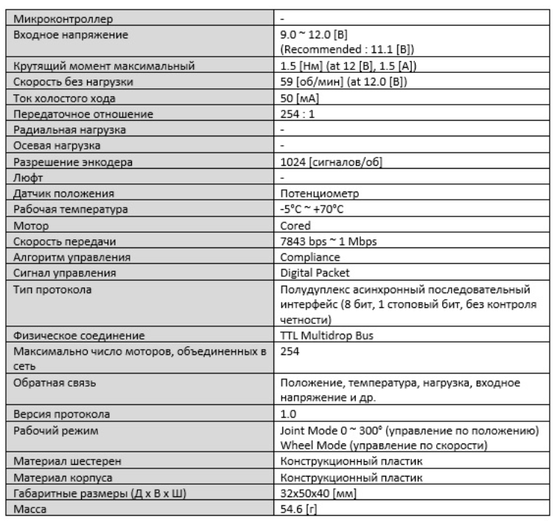
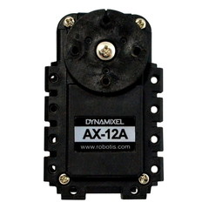
Сервопривод Dynamixel
ВАЖНО:
У каждого привод свой идентификатор – ID
Можно объединять в одну сеть по интерфейсу DXL
Два режима работы: управление по скорости (Wheel mode), управление по положению (Position mode)

